Slide 1
代碼管理
Code Management

Slide 2
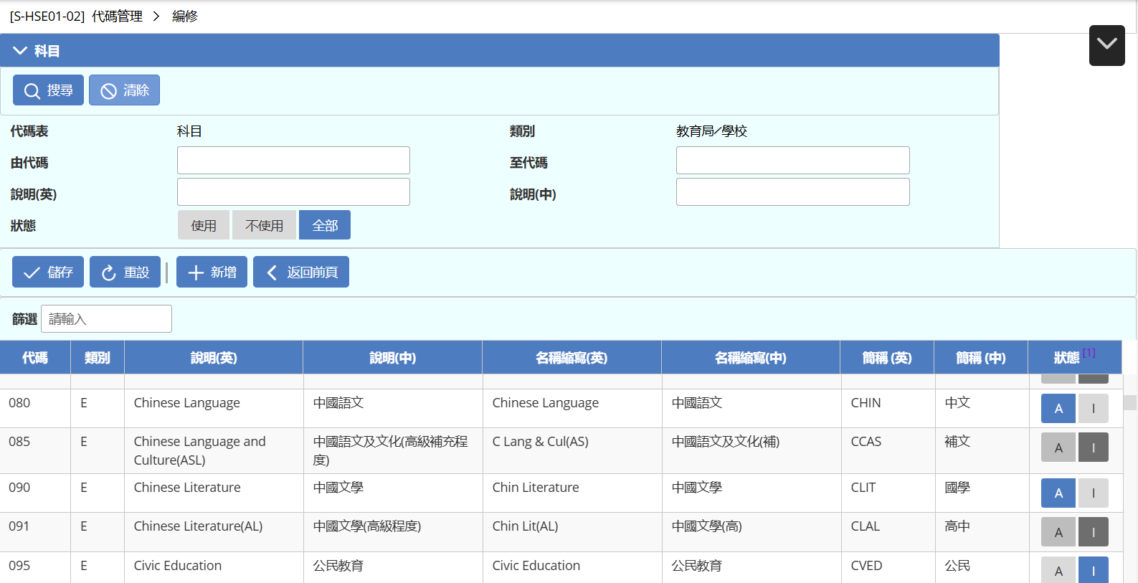
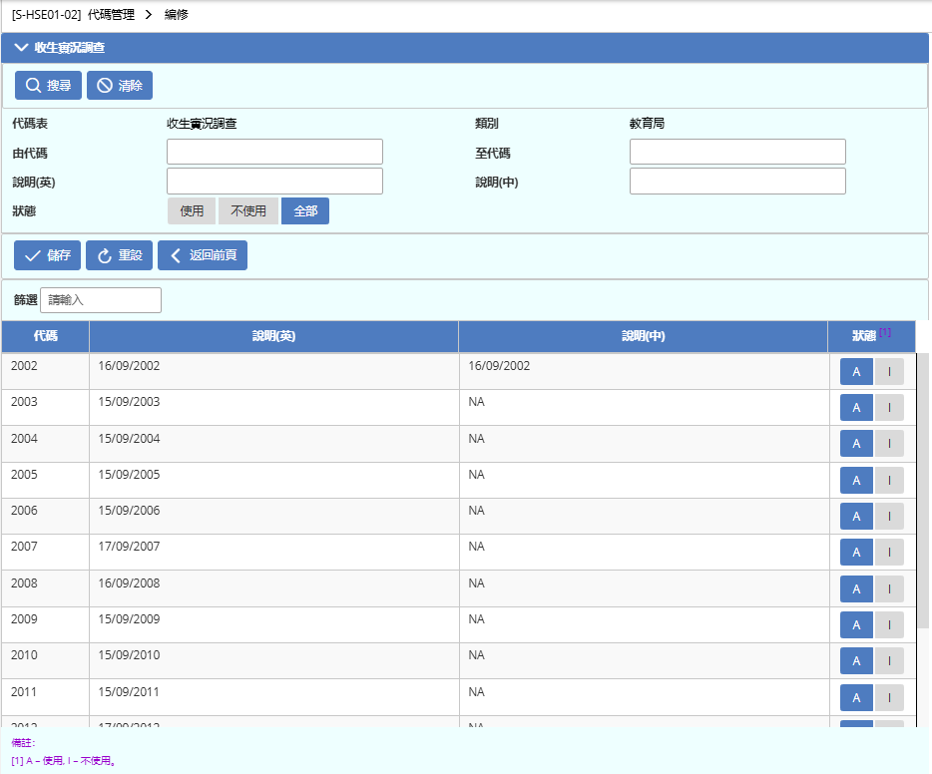
代碼功用
儲存系統資料
  例如：
  科目
    080 中國語文
    165 英國語文
  學生活動職位
    主席
    副主席
作為收生實況調查參數檔案

Slide 3
代碼表處理模式
教育局
編修
匯出
經聯遞系統傳送
學校
匯入
編修
列印

Slide 4
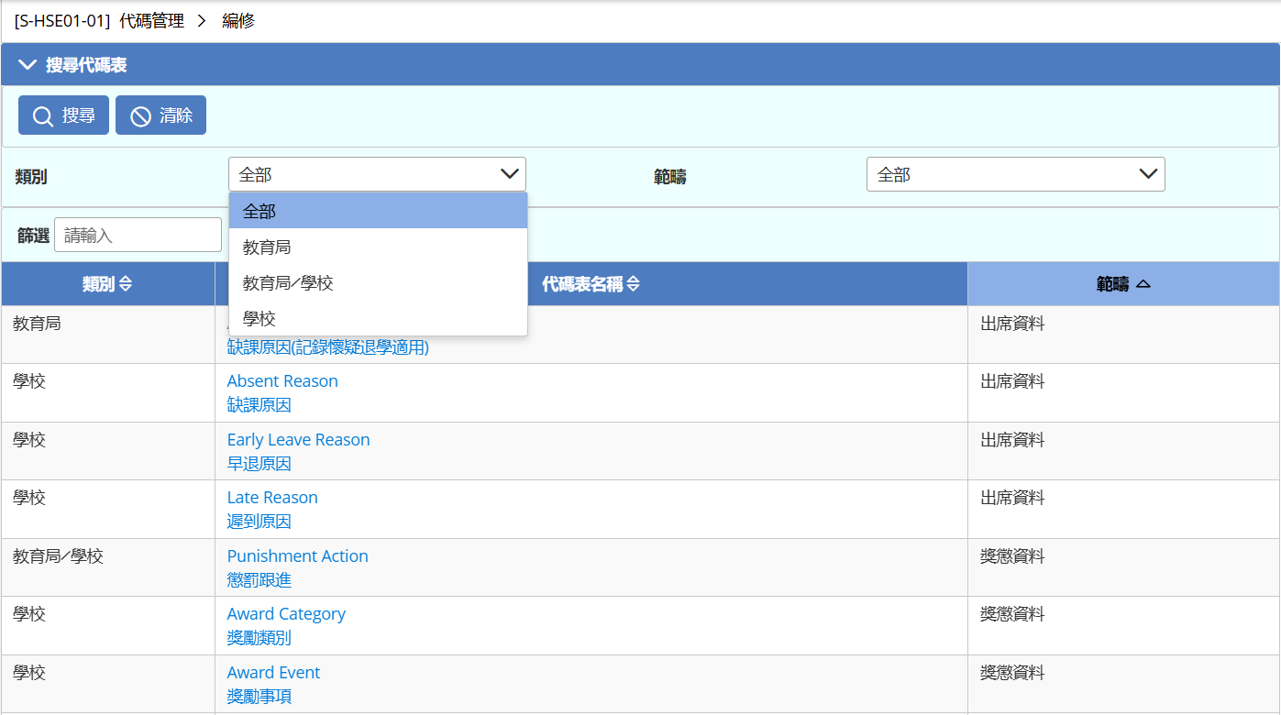
代碼表類別
三類代碼表
  教育局
  學校
  教育局/學校

Slide 5
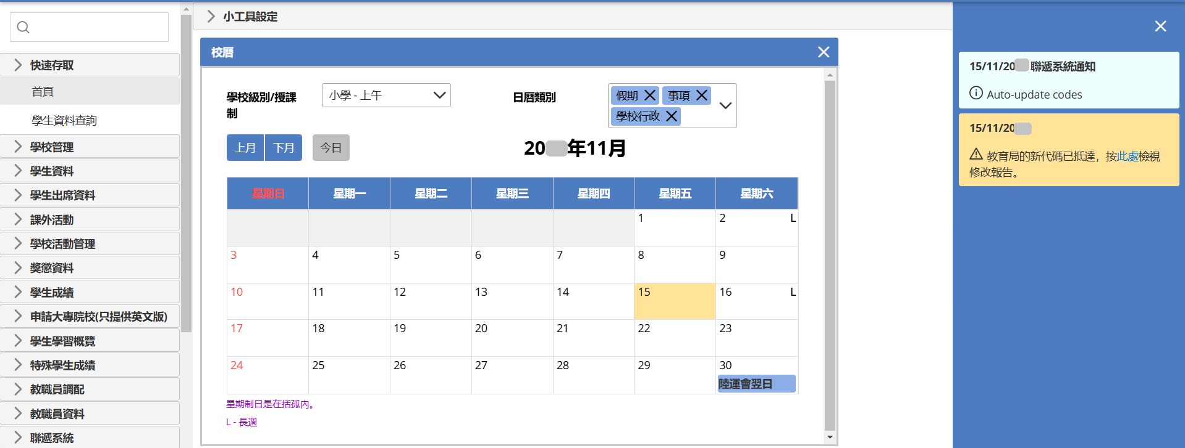
代碼傳送
教育局編修的代碼表，會透過聯遞系統傳送
相應代碼會自動更新

Slide 6
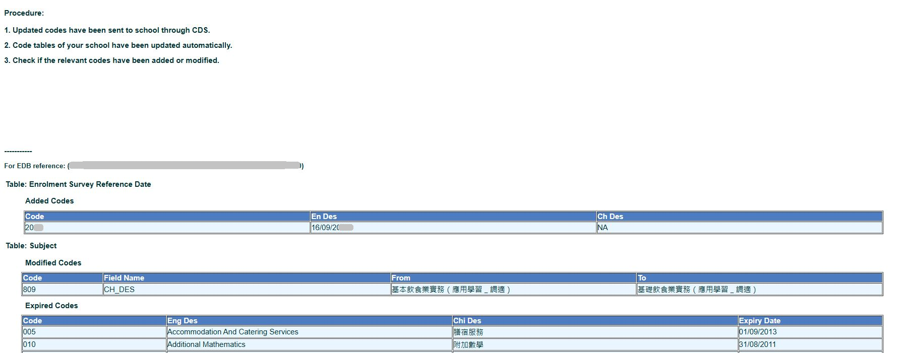
代碼傳送
修改報告說明代碼的改變

Slide 7
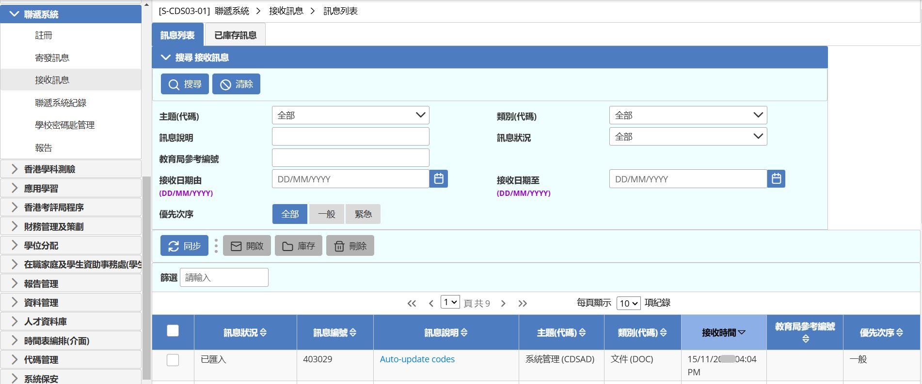
代碼傳送
可於聯遞系統模組檢視訊息

Slide 8
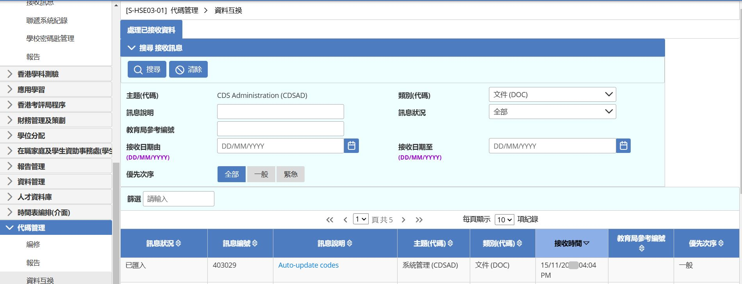
代碼傳送
匯入代碼
代碼會自動匯入相應的代碼表內
檢視匯入結果
檢視匯入記錄

Slide 9
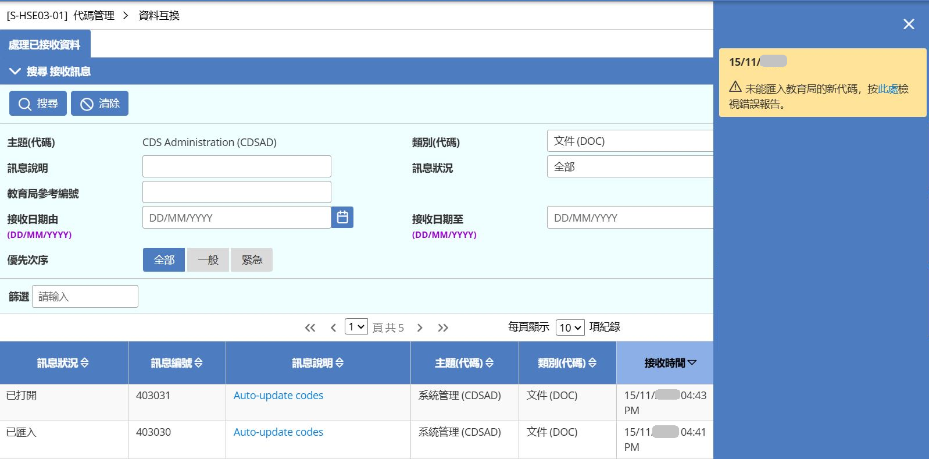
資料互換
可刪除已匯入代碼訊息
如匯入失敗，請聯絡系統及資訊管理組重發

Slide 10
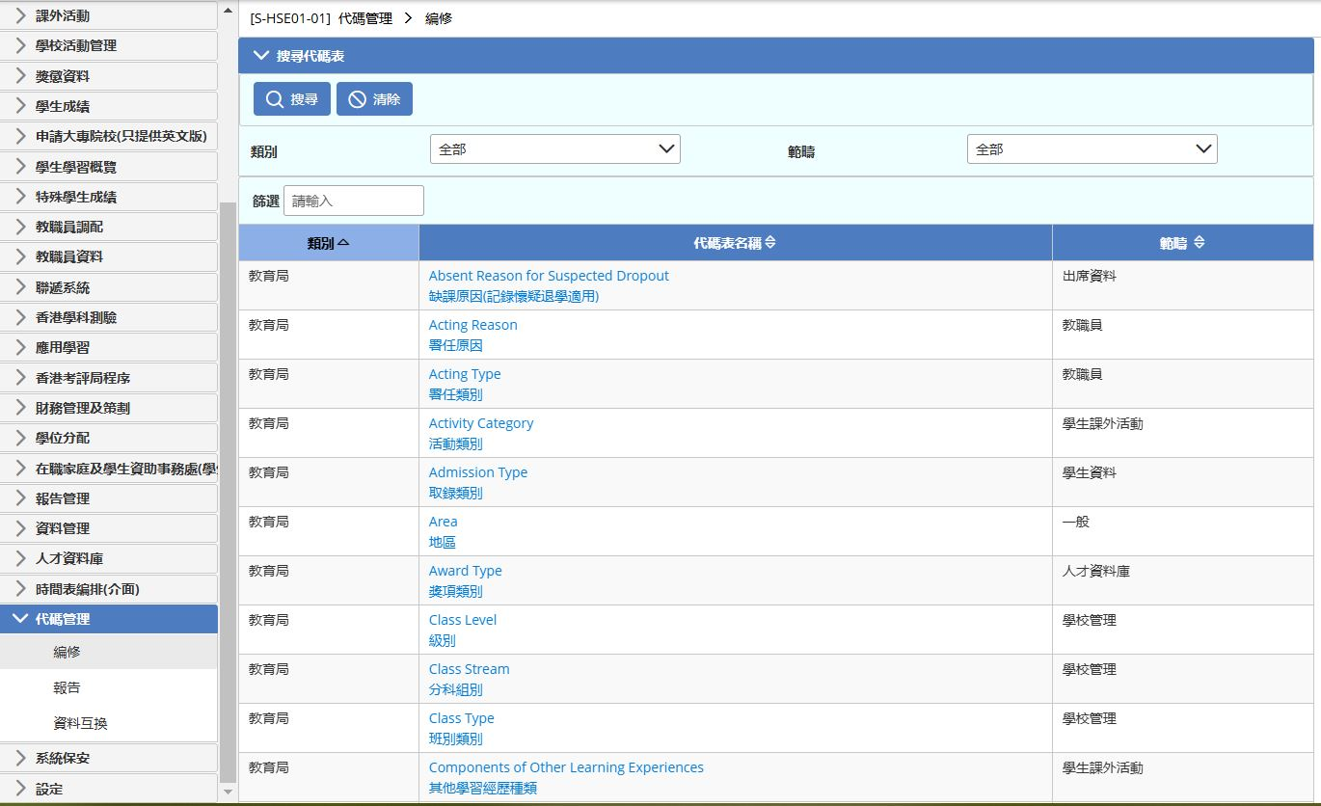
代碼表
選取代碼表

Slide 11
更新代碼表
可將代碼設爲 A–使用或 I–不使用
可更新學校類別代碼表：
只有系統管理員或擁有權限的用戶才可使用增新及更新功能
新增代碼後，只能更改啟動狀態，但不能刪除

Slide 12
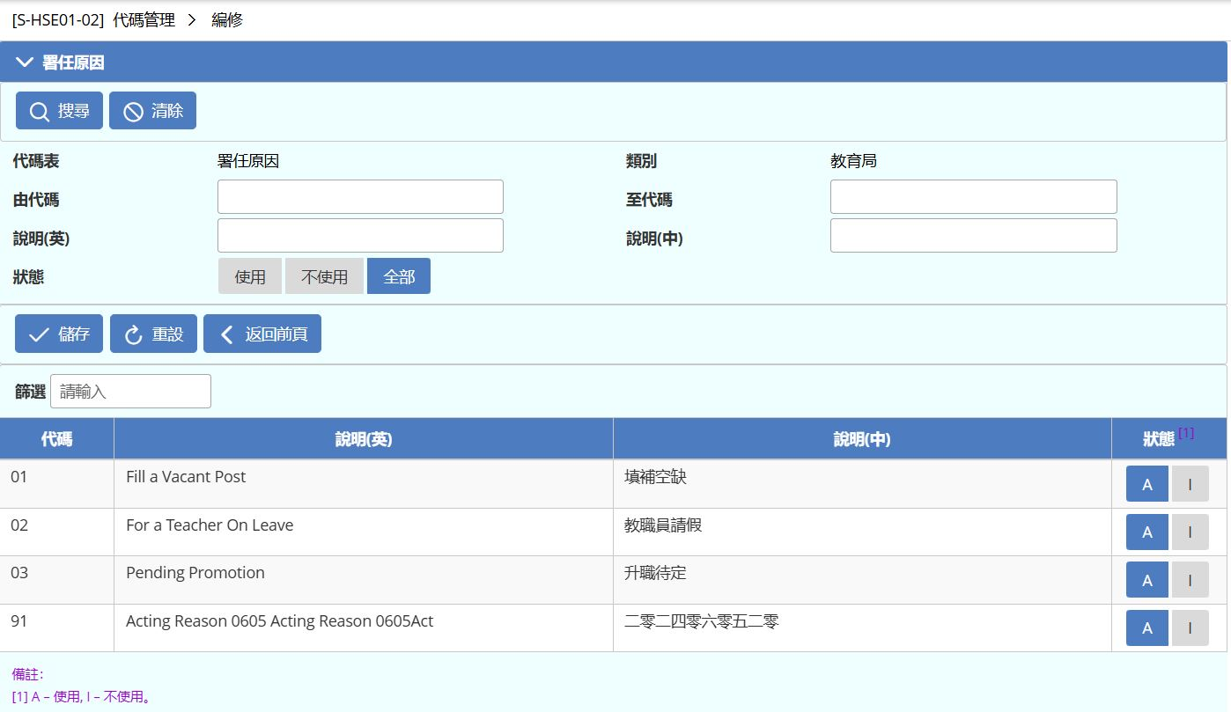
編修教育局代碼表
A – 使用 ; I - 不使用
功能 編碼 | 增新 | 更新 | 刪除 | 使用/不使用
教育局代碼表 | 沒有 | 沒有 | 沒有 | 有
(註 : 教育局可按需要設定某代碼為過期)

Slide 13
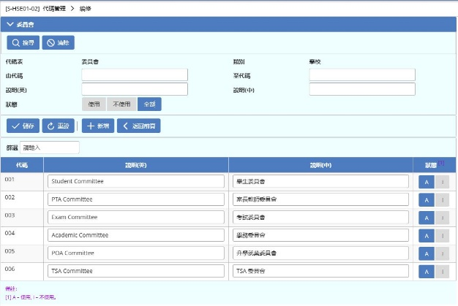
編修學校代碼表
功能 編碼 | 增新 | 更新 | 刪除 | 使用/不使用
學校代碼表 | 有 | 有 | 沒有 | 有

Slide 14
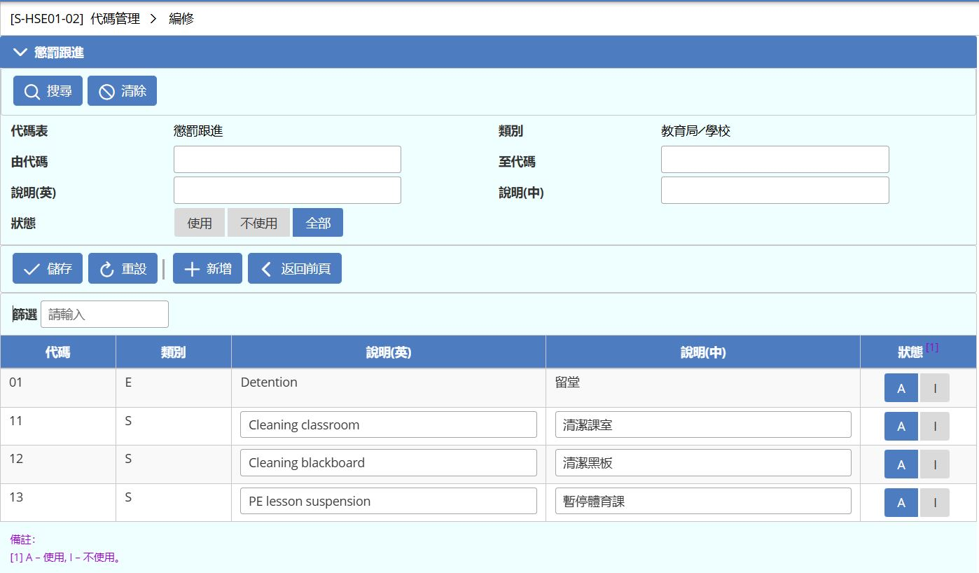
編修教育局/學校代碼表
功能 編碼 | 增新 | 更新 | 刪除 | 使用/不使用
教育局/學校代碼表 | 有(只限於學校代碼) | 有(只限於學校代碼) (科目代碼表除外) | 沒有 | 有

Slide 15
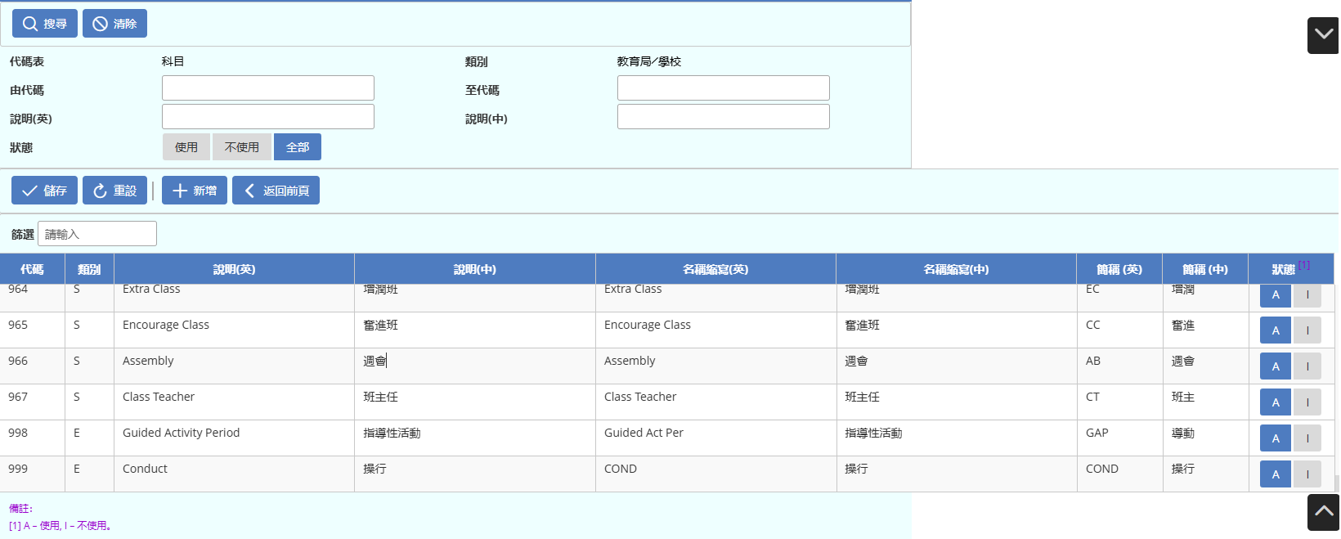
編修教育局/學校代碼表
科目代碼表—用戶不可更新科目說明與簡稱
不可更改資料

Slide 16
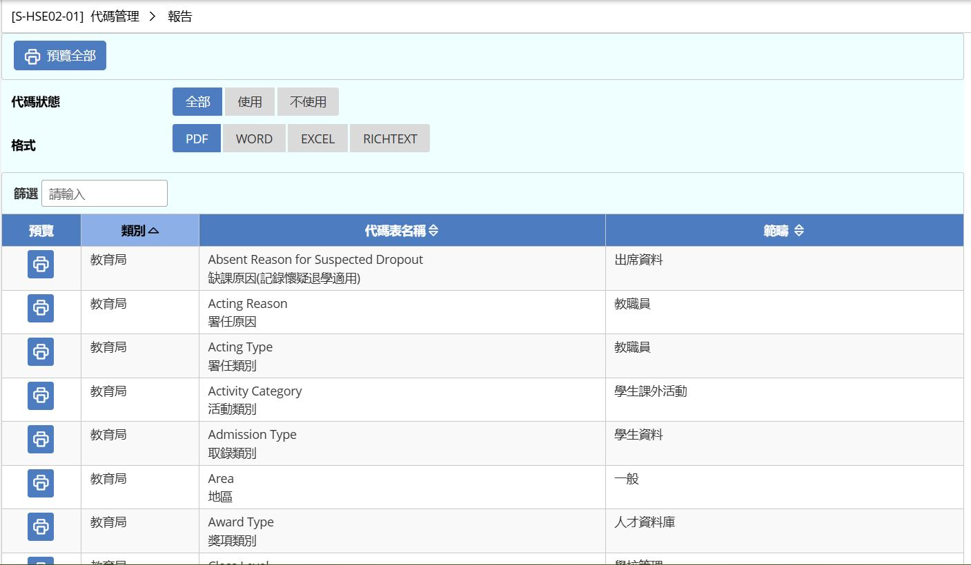
檢視及列印代碼表報告
用戶可列印不同的代碼表報告
1 選取代碼狀態
2 選取代碼表

Slide 17
- 完 -

